Slide 1
Bài 3: Tổ chức và truy cập thông tin trên Internet

Slide 2
1. Tổ chức thông tin trên Internet
Siêu văn bản và trang web

Slide 3
* “Siêu văn bản” là gì?
Siêu văn bản (Hypertext ) là một loại văn bản tích hợp nhiều dạng dữ liệu khác nhau như: văn bản, hình ảnh, âm thanh… nhưng lại chứa một hay nhiều tham chiếu tới các văn bản khác. Siêu văn bản thường được tạo ra bằng ngôn ngữ HTML.(Ngôn ngữ đánh dấu siêu văn bản).

Slide 4
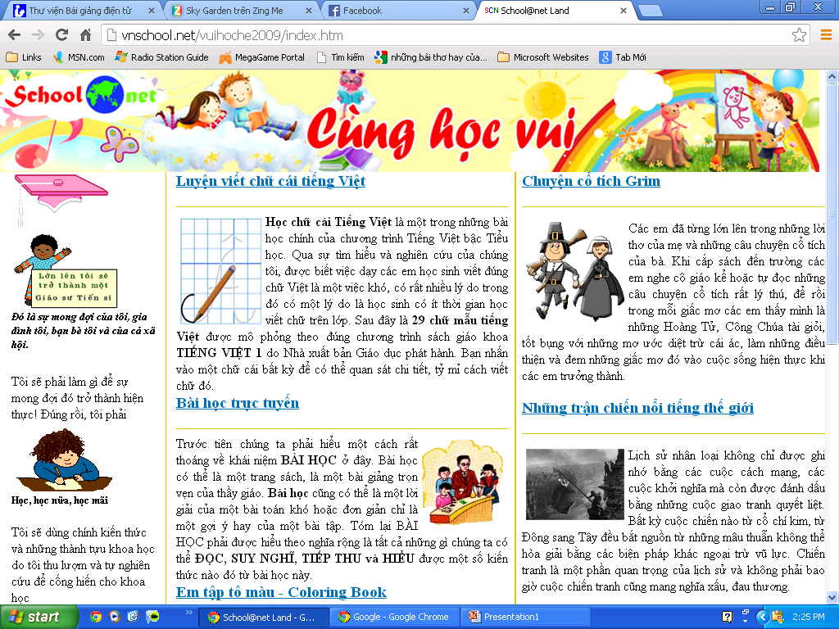
Trang web có địa chỉ vnschool.net/vuihoche2009/index.htm

Slide 5
* Trang web là gì?

Slide 6
* Trang web là gì?
Trang web là một siêu văn bản được gán địa chỉ truy cập trên Internet. Địa chỉ truy cập này được gọi là địa chỉ trang web.

Slide 7
b. Website, địa chỉ website và trang chủ

Slide 8
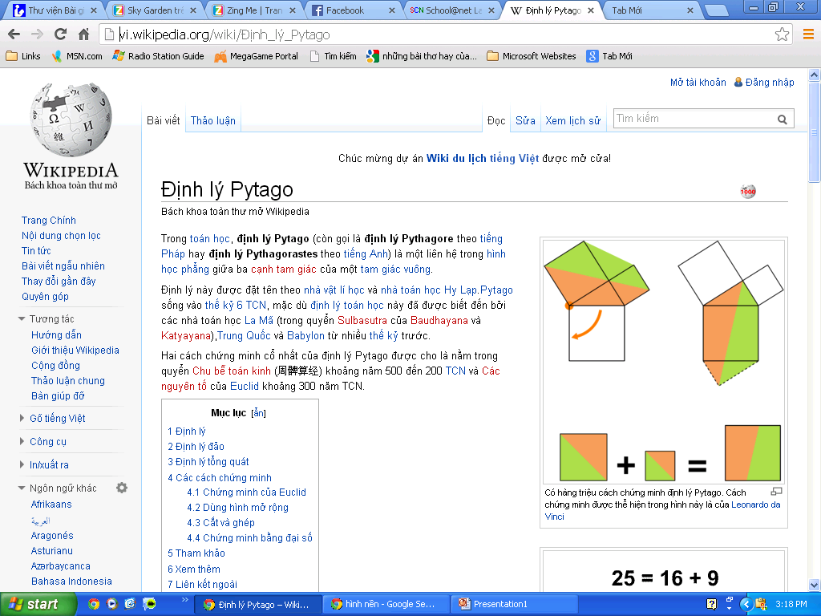
Định lý pytago trên website Wikipedia tiếng Việt

Slide 9
Website là gì?
Một hoặc nhiều trang web liên quan được tổ chức dưới một địa chỉ truy cập chung tạo thành một website.
Địa chỉ truy cập chung này được gọi là địa chỉ của website. Trang đầu tiên của website được gọi là trang chủ.

Slide 10
Sau đây là một số website

Slide 11
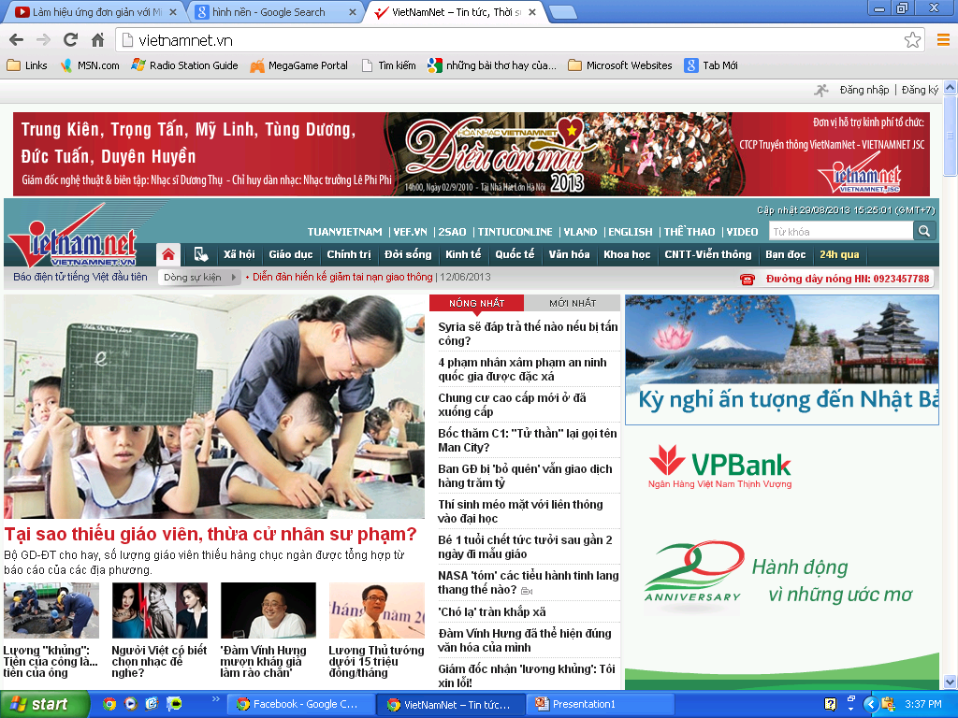
Vietnamnet.vn

Slide 12
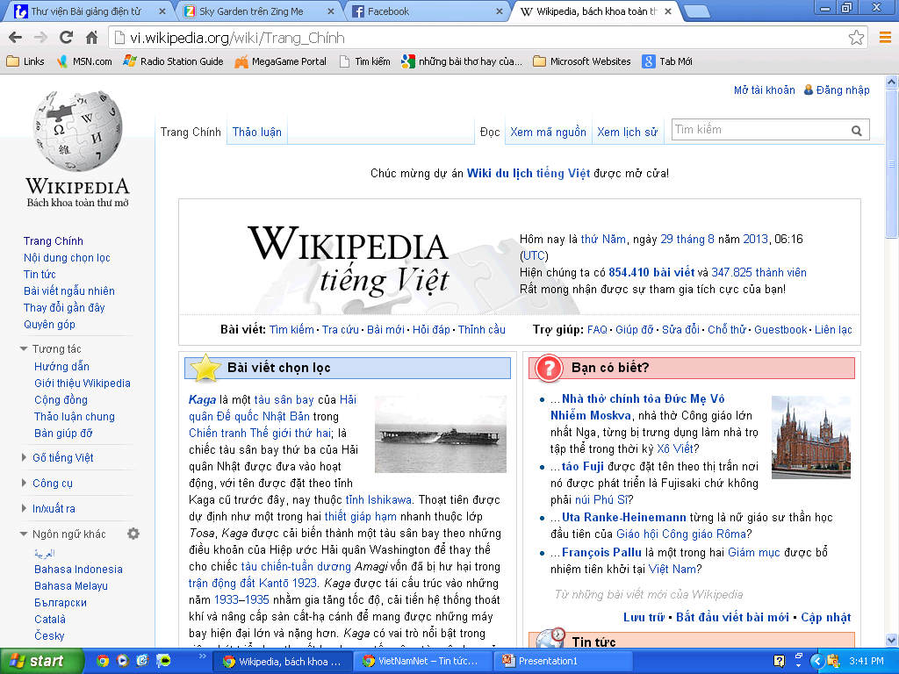
vi.wikipedia.org

Slide 13
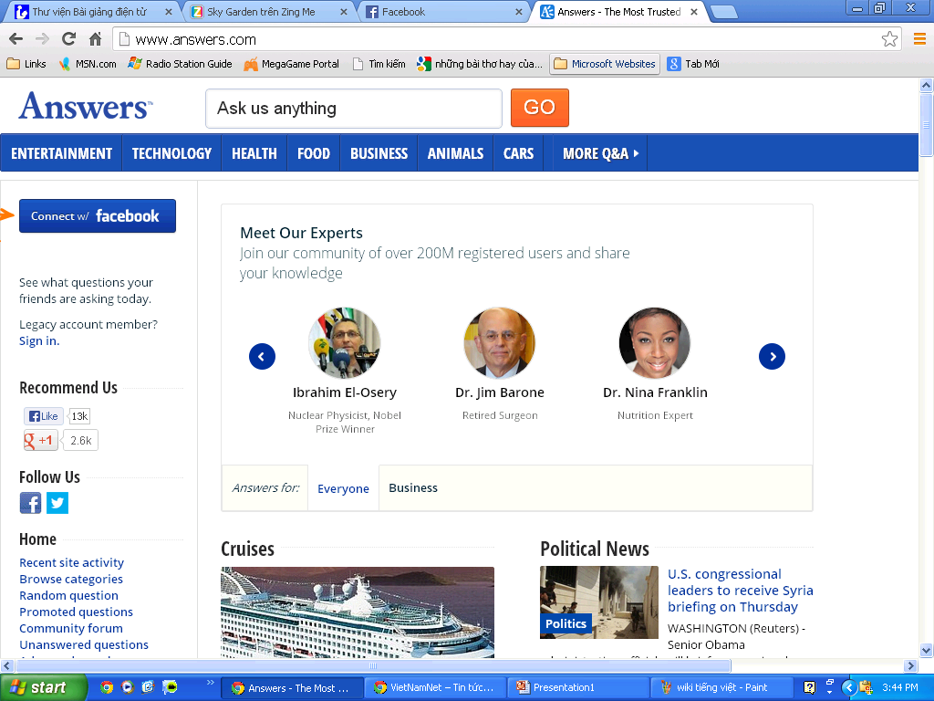
www.answer.com

Slide 14
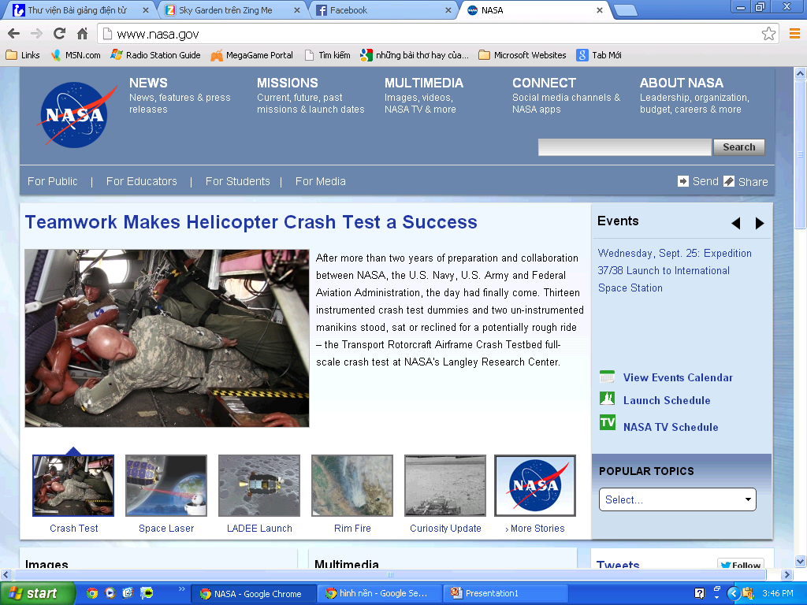
www.vasa.gov

Slide 15
2. Truy cập web
a.Trình duyệt web

Slide 16
*Để truy cập web người ta phải dùng một phần mềm được gọi là gì?
Để truy cập các trang web người ta phải dùng một phần mềm được gọi là trình duyệt web (web browser). Có nhiều trình duyệt web như: Internet Explore, Google Chrome, Cococ

Slide 17
2. Truy cập web
a.Trình duyệt web
b. Truy cập web

Slide 18
Để truy cập vào trang web vnptdongnai chúng ta cần thực hiện như thế nào?
1. Nhập địa chỉ trang web www.thcsbinhchanh.hcm.edu.vn vào ô địa chỉ.
2. Nhấn Enter.

Slide 19
3. Tìm kiếm thông tin trên Internet
Máy tìm kiếm
*Máy tìm kiếm là gì?
Máy tìm kiếm là công cụ hổ trợ tìm kiếm thông tin trên Internet theo yêu cầu của người dùng. Phần lớn máy tìm kiếm được cung cấp trên các trang web.

Slide 20
Một số máy tìm kiếm

Slide 21
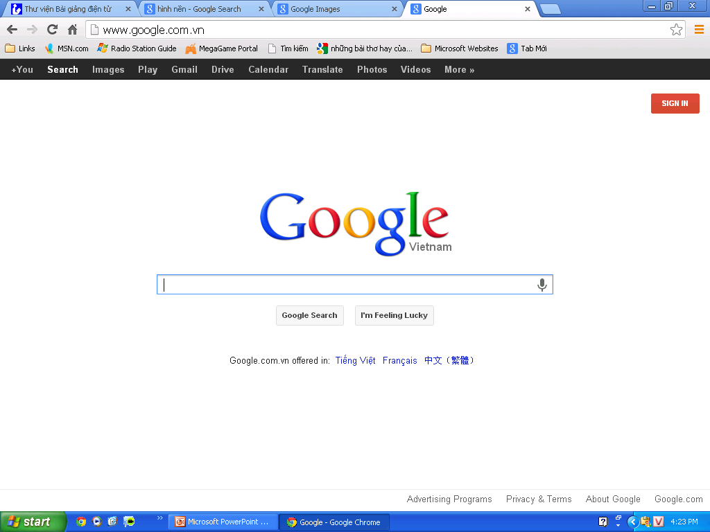
Google: http://www.google.com.vn

Slide 22
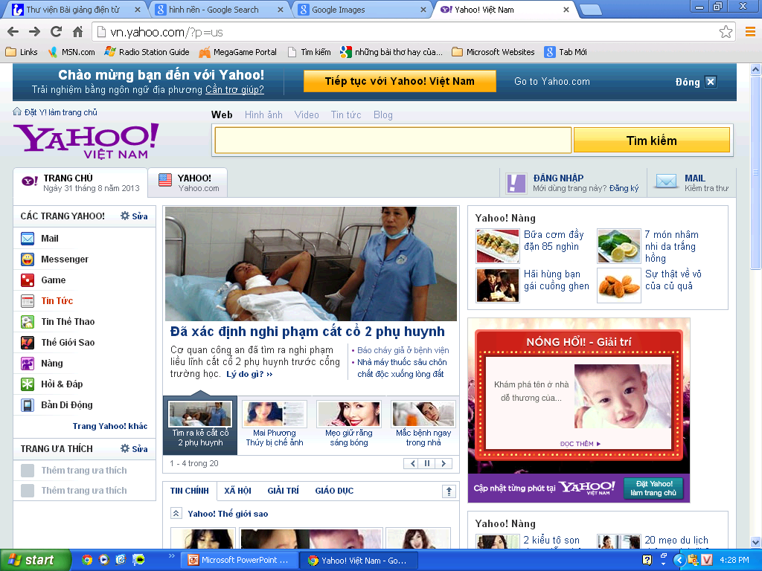
Yahoo: http://www.yahoo.com

Slide 23
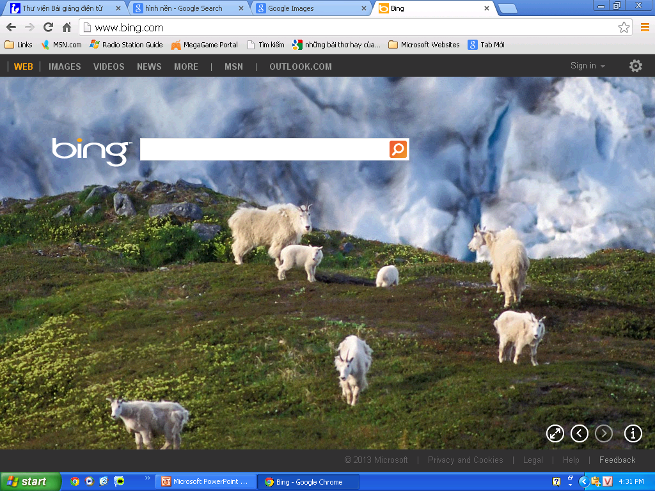
Microsoft: http://www.bing.com

Slide 24
3. Tìm kiếm thông tin trên Internet
b. Sử dụng máy tìm kiếm

Slide 25
Để tìm thông tin bằng máy tìm kiếm, ta cần thực hiện như thế nào?
Bước 1: Truy cập máy tìm kiếm
Bước 2: Gõ từ khóa vào ô dành để nhập từ khóa
Bước 3: Nhấn phím Enter hay nháy nút Tìm kiếm

